Slide 1



畫框設計
陳明璋
AMA認知與教學工作室 陽明交通大學 2023/11/01

Slide 2
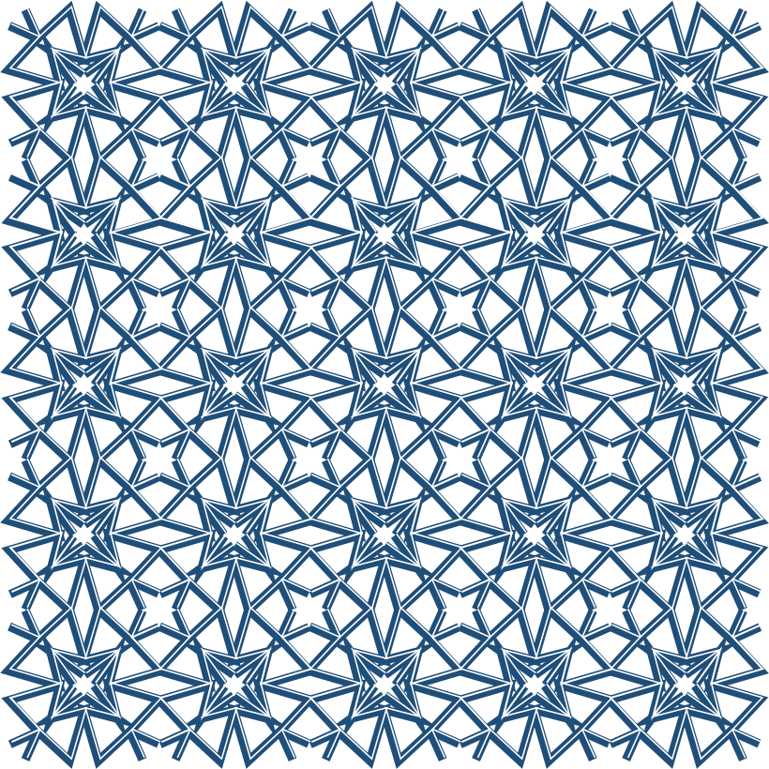

Slide 3


Slide 4


3.翻轉 > 4.轉圖

Slide 5
圖形格式>圖片樣式

Slide 6


3.翻轉 > 4.轉圖

Slide 7

圖片格式>圖片樣式

Slide 8
圖形格式>顏色

Slide 9
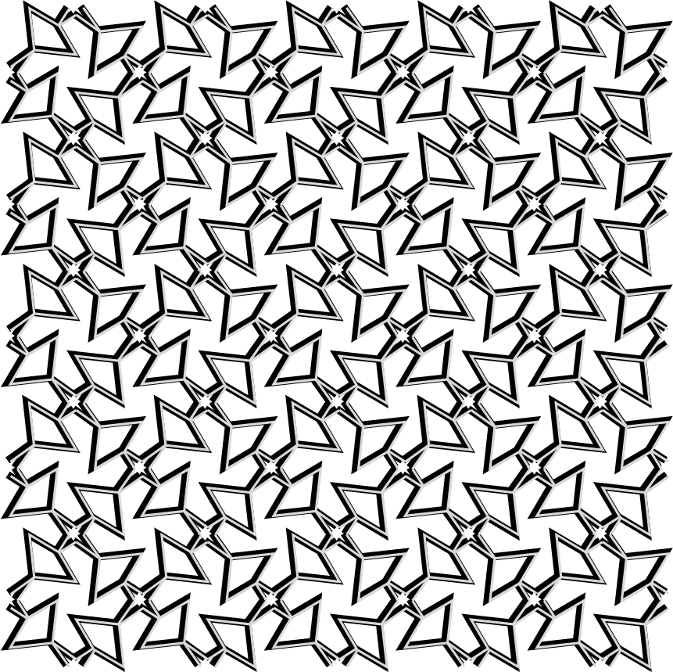

Slide 10
多一層
圖片格式>圖片樣式

Slide 11


3.翻轉 > 4.轉圖

Slide 12
圖形格式>顏色

Slide 14

3.翻轉 > 4.轉圖

Slide 16


Slide 17


